Slide 1
Математическо моделиране в епидемиологията
Божидар Димитров и Марио Ничев

Slide 2
Епидемология

Slide 3
Какво представлява?
Изучава причините и разпространението на зарази.
Използват се математически модели за анализ на прогреса на болестта.
Моделите помагат за изучаване на възникването на епидемия, предаването на заразата, анализ на минали епидемии, както и превенция и контрол.

Slide 4
Известни епидемии
Атинската чума –Гърция 429-426г. пр.Хр.
Юстиниановата чума – Източна Римска империя 541-542г.
Черна смърт - Европа 1346 - 1353 г.
Голямата чума в Лондон – 1665-1666г.
Испански грип – целия свят 1918г.

Slide 5
SIR Модела

Slide 6
Susceptible Infected Removed
Разделителен модел създаден от Kermack & McKendrick.
Населението се разделя на групи.
В хода на епидемията индивидите преминават от една група в друга.
Интересуваме се от скоростта на преминаването от една група в друга.

Slide 7
S
I
R
β
α
Susceptible
Infected
Removed

Slide 8
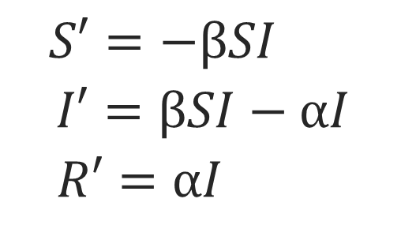
Анализ на SIR модела
N – общия брой на населението
N = S + I + R
β – шанс за предаване на заразата
α – скорост на преминаване от I в R
Симулацията приключва, когато S или I достигне 0.
$$S′=−βSI$$
$$I′=βSI−αI$$
$$R′=αI$$
S
I
R
β
α

Slide 9
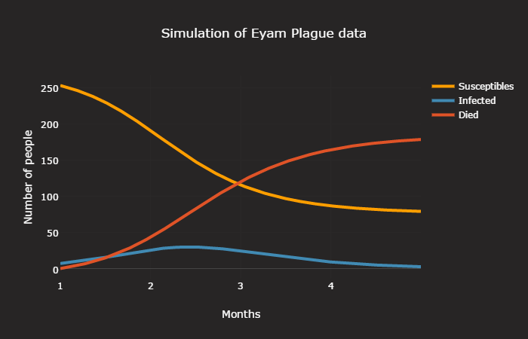
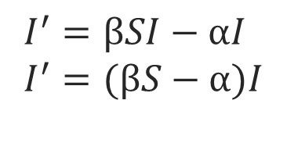

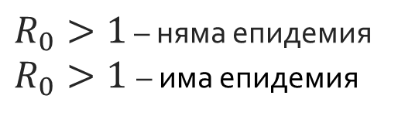
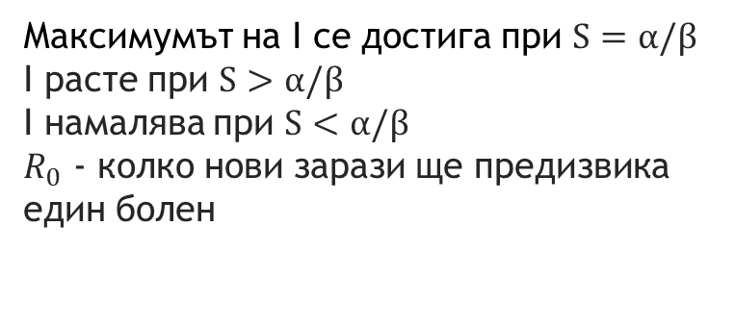
Basic Reproduction Number
$$I^{′}=βSI−αI \\ I^{′}=(βS−α)I$$
Максимумът на I се достига при $S=α/β$
I расте при $S>α/β$
I намалява при $S<α/β$
$R_{0}$ - колко нови зарази ще предизвика един болен
$$R_{0}= αS_{0}/β$$
$R_{0}>1$ – няма епидемия
$R_{0}>1$– има епидемия

Slide 10
Демо

Slide 11
Въпроси?

Slide 12
Благодаря ви!
Контакти
Марио Ничев
mario.nitchev@gmail.com
Божидар Димитров
bojo1195@gmail.com

